Slide 1
Проект «Лучше чем ирисы»
Разочарование и боль! Но есть надежда!

Slide 2
Постановка Задачи
Организации Беларуси должны предоставлять статистическую отчетность по утвержденным формам. В данный момент назначение организации перечня форм осуществляется практически вручную.
Стоит задача автоматизировать данный процесс, поэтому нужно рассмотреть эффективность использования различных моделей для решения задачи мультиклассификации.
Входные данные для моделирования собраны с 2013 года и содержаться в БД Белстата.

Slide 3
Условия
Перейдем от задачи мультиклассификации к задаче бинарной классификации, чтобы не тратить лишние временные и вычислительные ресурсы и оценить возможность использования ML для решения данной задачи.
Будем классифицировать входящую организацию на необходимость сдавать форму 12-ф(прибыль).

Slide 4
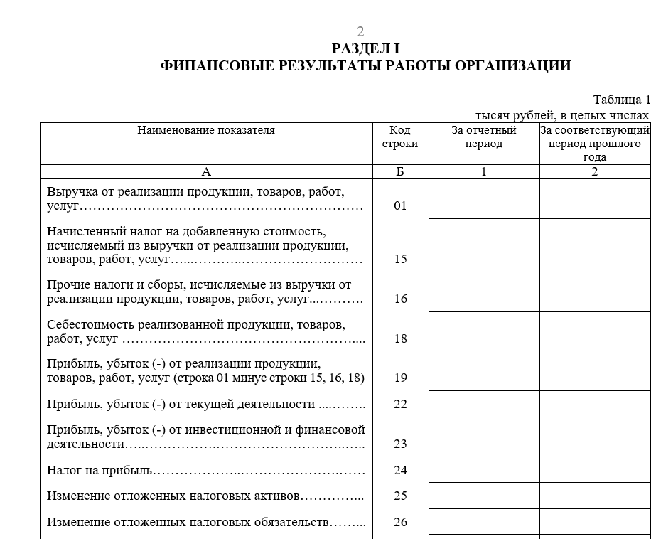
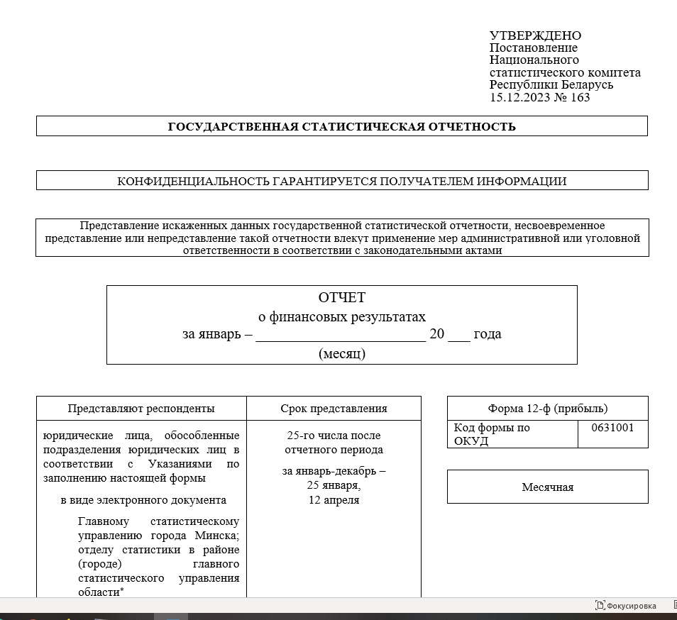

Slide 5
12-ф (прибыль) «Отчет о финансовых результатах» (далее – отчет) представляют:
коммерческие организации (кроме банков, небанковских кредитно-финансовых организаций, открытого акционерного общества «Банк развития Республики Беларусь», страховых организаций, крестьянских (фермерских) хозяйств):
не являющиеся субъектами малого предпринимательства;
малые организации, подчиненные (входящие в состав) государственным органам (организациям), а также малые организации, акции (доли в уставных фондах) которых находятся в государственной собственности и переданы в управление государственным органам (организациям);
некоммерческие организации (кроме бюджетных организаций), осуществляющие производство продукции, выполнение работ, оказание услуг для реализации, со средней численностью работников за календарный год 16 человек и более

Slide 6
Обучающая выборка
Составим обучающую выборку:
Выгрузим за 2023 год список организаций с соответствующими характеристиками, которые должны были отчитаться по форме 12-ф(прибыль)

Slide 7
Проанализируем состав характеристик и удалим незначащие:
01 Полное наименование
02 Сокращенное наименование
03 Индекс (юр.)
04 СОАТО (юр.)
05 Улица (юр.)
06 Дом, корпус, квартира, офис (юр.)
07 Электронный адрес
08 Телефон
09 Индекс (факт.)
10 СОАТО (факт.)
11 Улица (факт.)
12 Дом, корпус, квартира, офис (факт.)
13 Дата регистрации
14 Дата включения
15 Дата ликвидации
16 Дата прекращения деятельности
17 СОАТО по подчиненности
18 ОКФС
19 ОКОПФ
20 СКОГУ
21 Холдинг
22 Признак принадлежности к паркам
23 СЭЗ
24 Доля государства
25 Доля республики
26 ОКЭД
27 Состояние
28 Тип единицы учета
29 Тип коммерческой организации
30 Бюджетная организация
31 УСН
32 Демографическое событие
33 Второстепенные ВД
34 Источник ОП
35 СОАТО (стат.)
36 СКОГУ с учетом холдингов
37 Доля государства с учетом холдингов
38 Доля республики с учетом холдингов
39 КИЕС
40 Согласие на распространение
41 ОКОПФ – до 31.12.13
42 ОКЭД – до 31.12.15
43 Второстепенные ВД – до 31.12.15
44 Свод – до 30.11.20
45 ОКФС – до 31.12.20

Slide 8
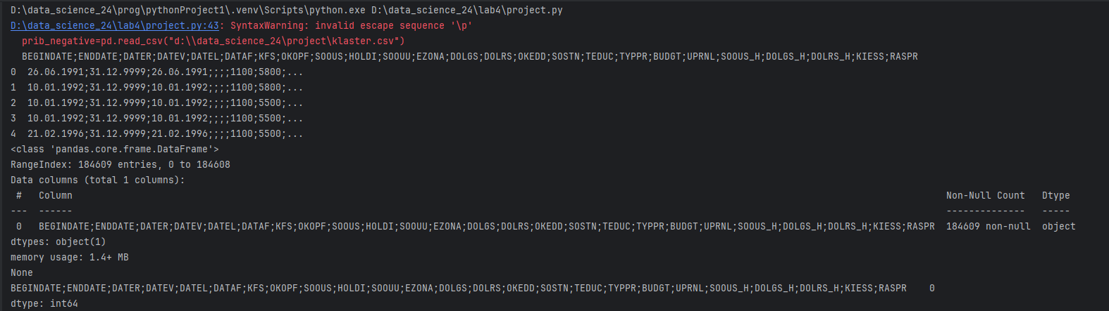
Выборка для обучения

Slide 9
ФИАСКО!!!!!
Требуется длительный и вдумчивый анализ данных с последующим преобразованием с помощью LabelEncoder и OneHotEncoder.

Slide 10
2-я попытка
Соберем данные, содержащие числовую информацию, т.е. такие показатели как численность, прибыль, выручка, объем производства и попробуем для моделирования использовать их.

Slide 11
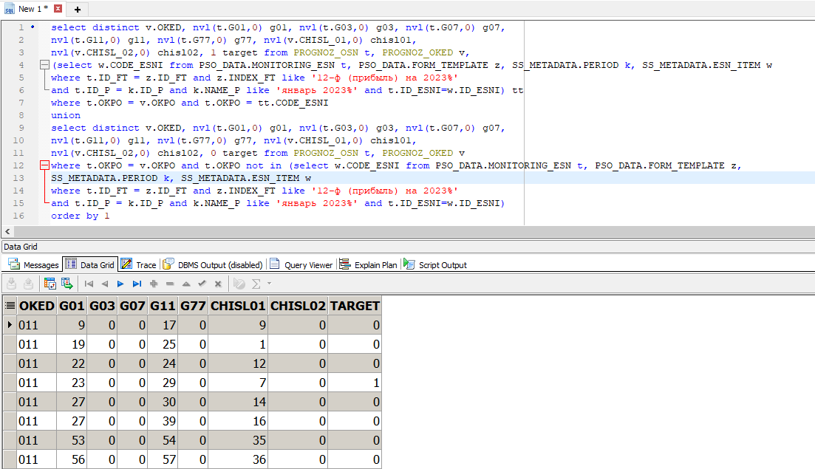
Записей всего- 61678 target=1 - 26603 target=0 - 35075

Slide 12
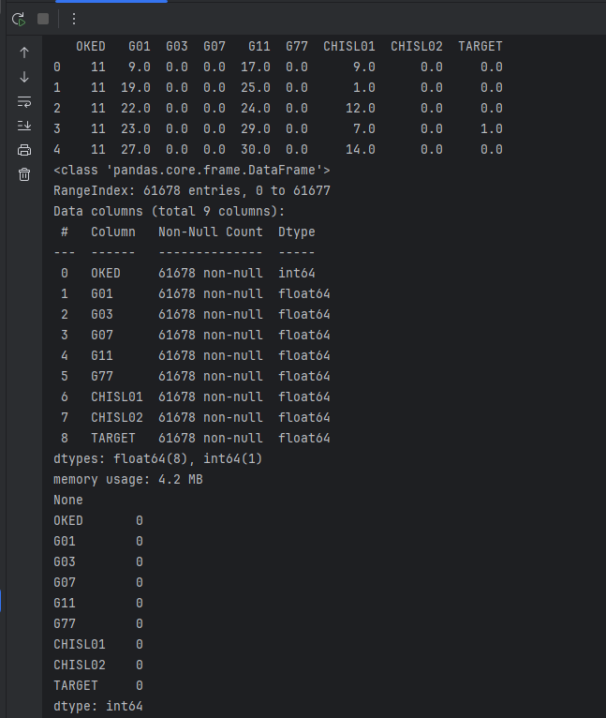
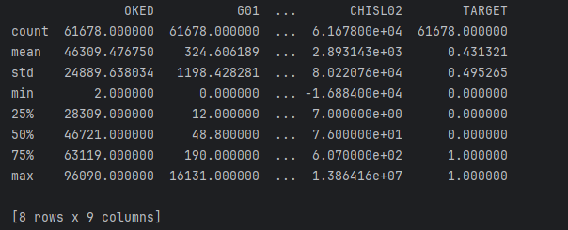

Slide 13
Методы и метрики (без pycaret) все равно, что есть борщ вилкой!!!
Dummy Classifier Accuracy: 0.5725113488975356
Dummy Classifier Confusion Matrix:
[[14125 0]
[10547 0]]
Accuracy RandomForest: 1.00 GradientBoosting: 0.9939
CatBoost: 0.9950 AdaBoost: 0.9913
ExtraTrees: 0.9946 QuadraticDiscriminantAnalysis: 0.8402
KNeighbors: 0.9910 DecisionTree: 0.9935
XGBoost: 0.9944

Slide 14
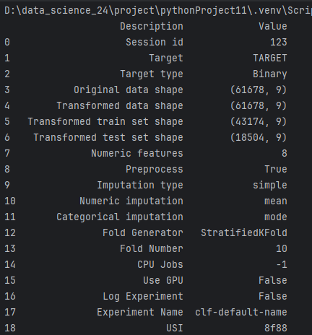
Методы и метрики (c pycaret)

Slide 15
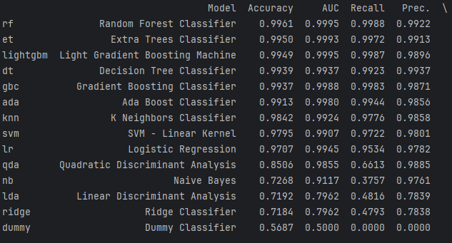
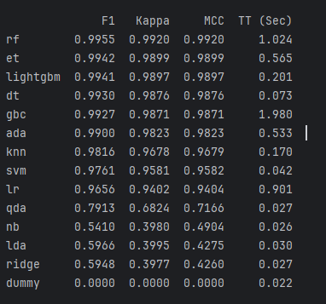
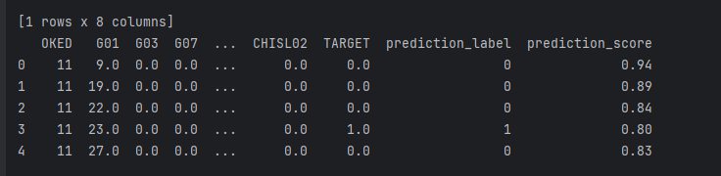

Slide 16
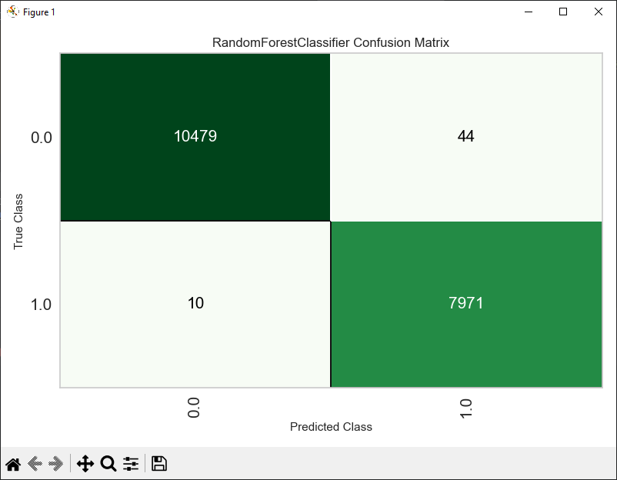

Slide 17
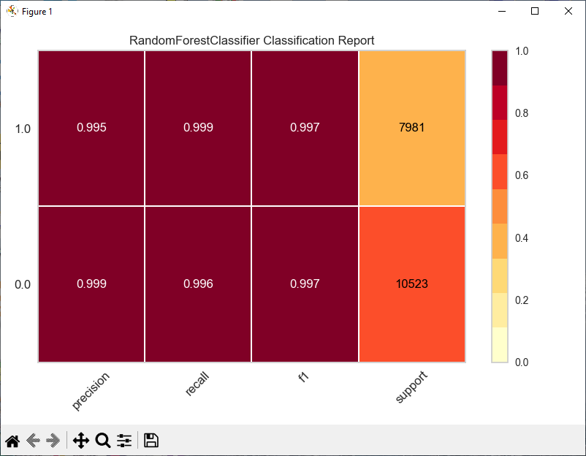

Slide 18
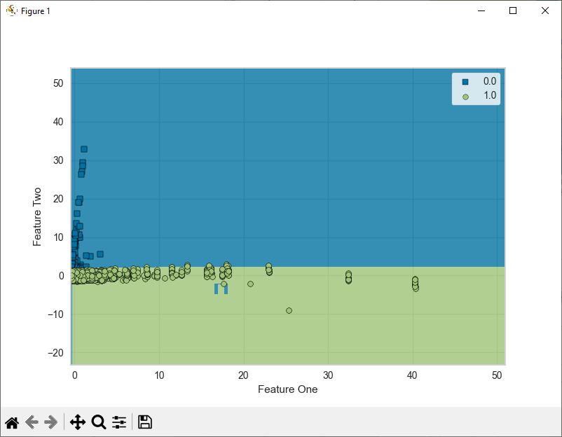

Slide 19
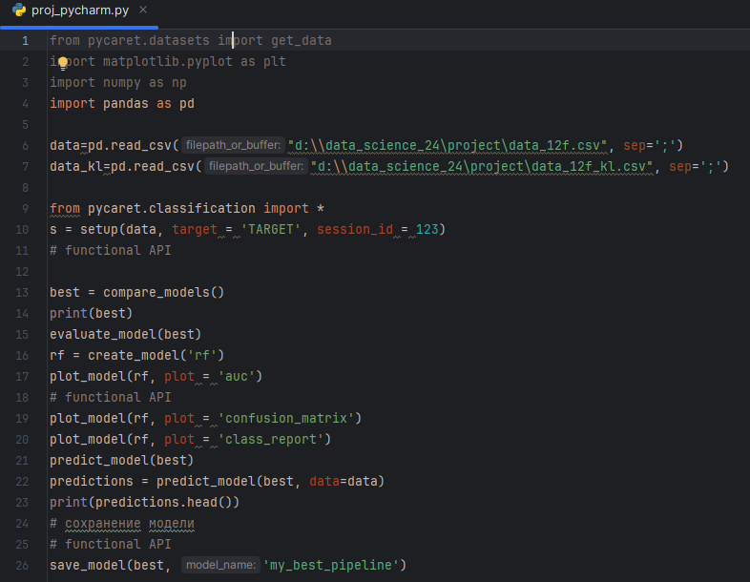
Задача классификации

Slide 20
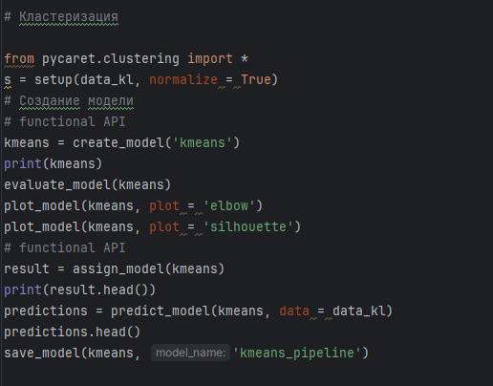
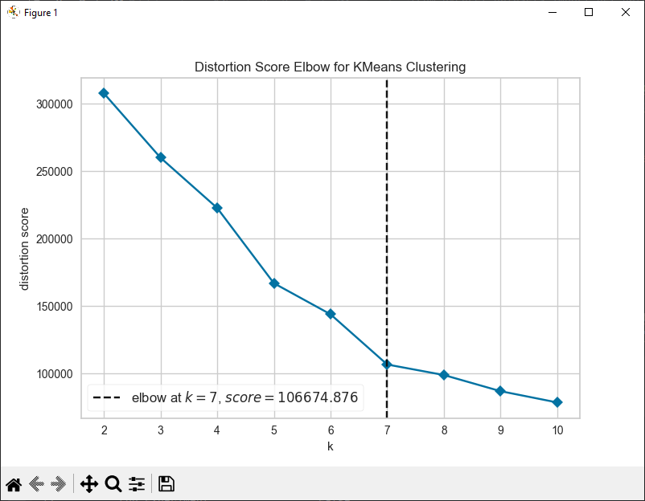
Задача кластеризации

Slide 21
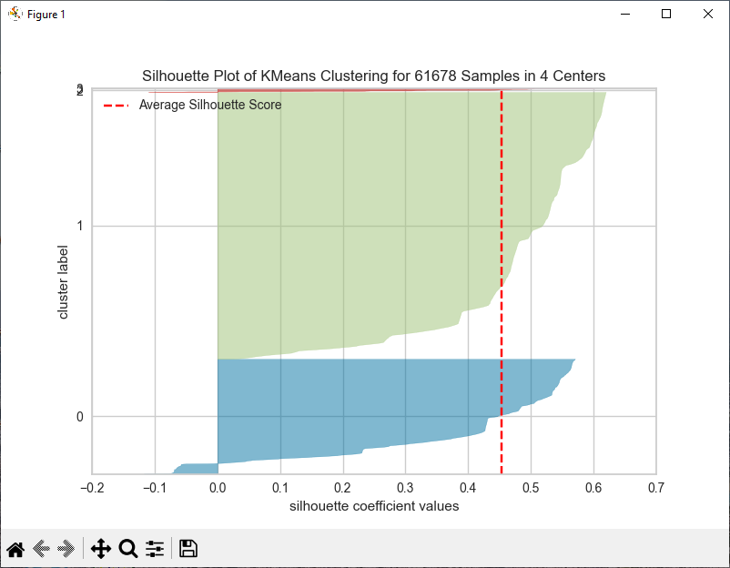

Slide 22
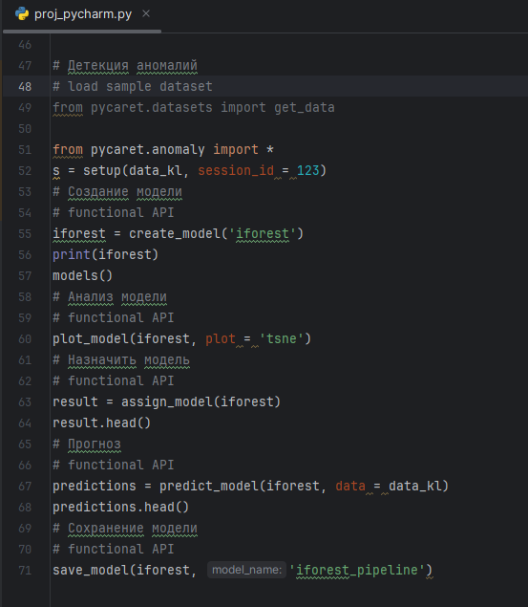
Задача детекции аномалий

